Slide 1
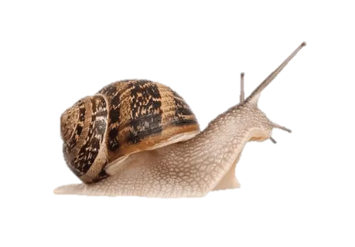
Команда:
РобоУлитка
Проект:
Робо-террариум
Создатель проекта:
Сурнин Дмитрий

Slide 2
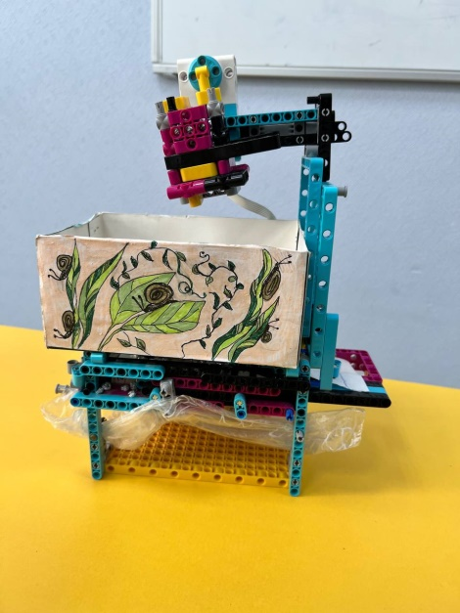
Робо-террариум может:
1. Сбрасывать загрязненный грунт сразу в мешок для мусора.
2. Насыпать свежий грунт в лоток для улитки.

Slide 3
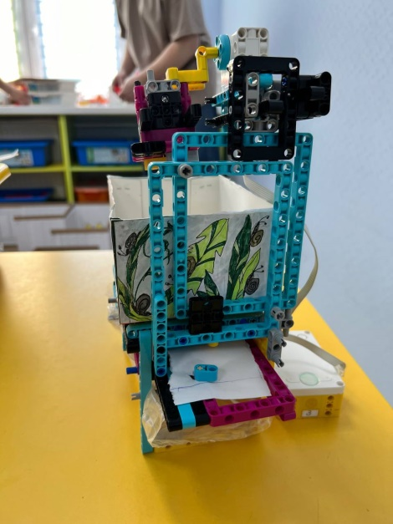
Как работает мой проект:
1. Платформа под лотком сдвигается и дает возможность высыпаться грязному грунту
в мешок для утилизации и через 5 секунд задвигается обратно.
2. Срабатывает датчик расстояния и в лоток высыпается чистый грунт.

